Slide 1
STATISTIKA CIJENA I ŽIVOTNOG STANDARDA
EKONOMSKA STATISTIKA

Slide 2
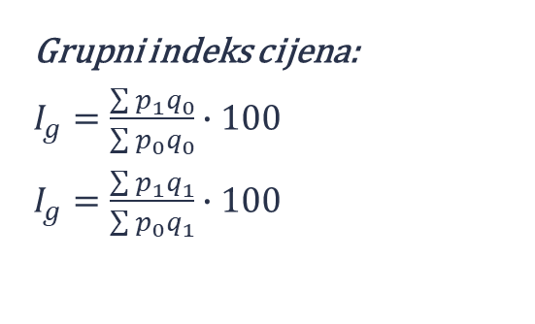
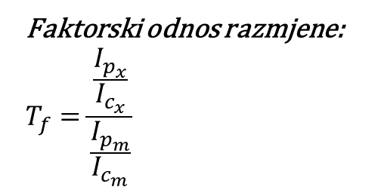
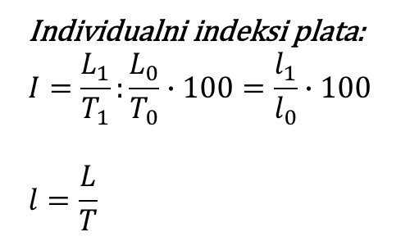
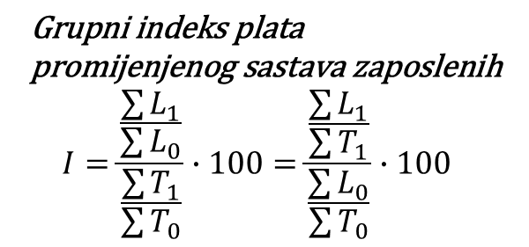
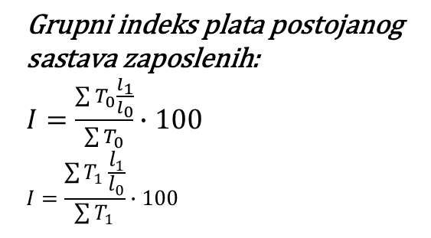
Formule
Faktorski odnos razmjene:
$$T_{f}=\frac{\frac{I_{p_{x}}}{I_{c_{x}}}}{\frac{I_{p_{m}}}{I_{c_{m}}}}$$
$\text{Individualni} \text{indeksi} \text{plata}$:
$$I=\frac{L_{1}}{T_{1}}:\frac{L_{0}}{T_{0}}∙100=\frac{l_{1}}{l_{0}}∙100$$
$$l=\frac{L}{T}$$
T – broj radnika
L – masa isplaćenih plata
l – prosječna isplaćena plata
$\text{Grupni} \text{indeks} \text{plata} \text{postojanog} \text{sastava} \text{zaposlenih}$:
$I=\frac{\sum{T_{0}\frac{l_{1}}{l_{0}}}}{\sum{T_{0}}}∙100$
$$I=\frac{\sum{T_{1}\frac{l_{1}}{l_{0}}}}{\sum{T_{1}}}∙100$$
$$\text{Grupni} \text{indeks} \text{plata} \text{promijenjenog} \text{sastava} \text{zaposlenih}$$
$$I=\frac{\frac{\sum{L_{1}}}{\sum{L_{0}}}}{\frac{\sum{T_{1}}}{\sum{T_{0}}}}∙100=\frac{\frac{\sum{L_{1}}}{\sum{T_{1}}}}{\frac{\sum{L_{0}}}{\sum{T_{0}}}}∙100$$

Slide 3
1. ZADATAK
Dati su podaci o ostvarenoj prodaji u 2001. godini za grupu proizvoda:
U periodu 1995-2001, cijena proizvoda A se smanjila za 2,5%, proizvoda B povećala za 3%, a cijena proizvoda C se povećala za 5,6%. Izračunati:
a) Indeks cijena za posmatranu grupu proizvoda.
b) Koliko se prosječno procentualno godišnje mijenjala cijena proizvoda B?
c) Koliko su se prosečno procentualno godišnje mijenjale cijene grupe proizvoda u posmatranom periodu?
Proizvod | Ostvarena prodaja u hiljadama KM u 2001.
A | 2.560
B | 2.340
C | 2.220

Slide 4
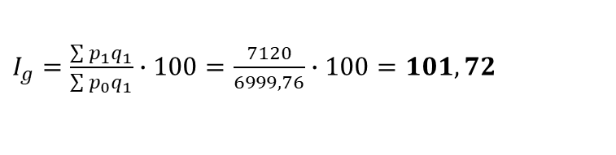
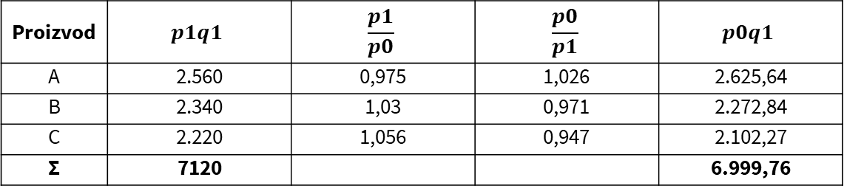
Indeks cijena za posmatranu grupu proizvoda
Proizvod | $$p1q1$$ | $$\frac{p1}{p0}$$ | $$\frac{p0}{p1}$$ | $$p0q1$$
A | 2.560 | 0,975 | 1,026 | 2.625,64
B | 2.340 | 1,03 | 0,971 | 2.272,84
C | 2.220 | 1,056 | 0,947 | 2.102,27
Σ | 7120 |  |  | 6.999,76
$I_{g}=\frac{\sum{p_{1}q_{1}}}{\sum{p_{0}q_{1}}}∙100=\frac{7120}{6999,76}∙100=101,72$

Slide 5
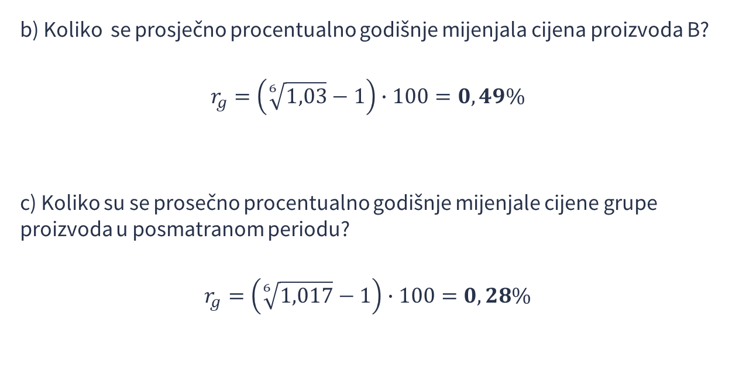
b) Koliko se prosječno procentualno godišnje mijenjala cijena proizvoda B?
$$r_{g}=\left(\sqrt[6]{1,03}−1\right)∙100=0,49\%$$
c) Koliko su se prosečno procentualno godišnje mijenjale cijene grupe proizvoda u posmatranom periodu?
$$r_{g}=\left(\sqrt[6]{1,017}−1\right)∙100=0,28\%$$

Slide 6
2. ZADATAK
Grupni indeks cijena za dva proizvoda iznosio je 105 u peirodu 1997-2002. godina. Ostvareni promet proizvoda A veći je za 30% u 2002. godini u odnosu na proizvod B. U istom periodu cijena proizvoda A se smanjila za 1,5%. Izračunati:
a) Indeks cijena proizvoda B za posmatrani period.
b) Prosječnu godišnju promjenu cijene proizvoda B za posmatrani period.
(samostalni rad)

Slide 7
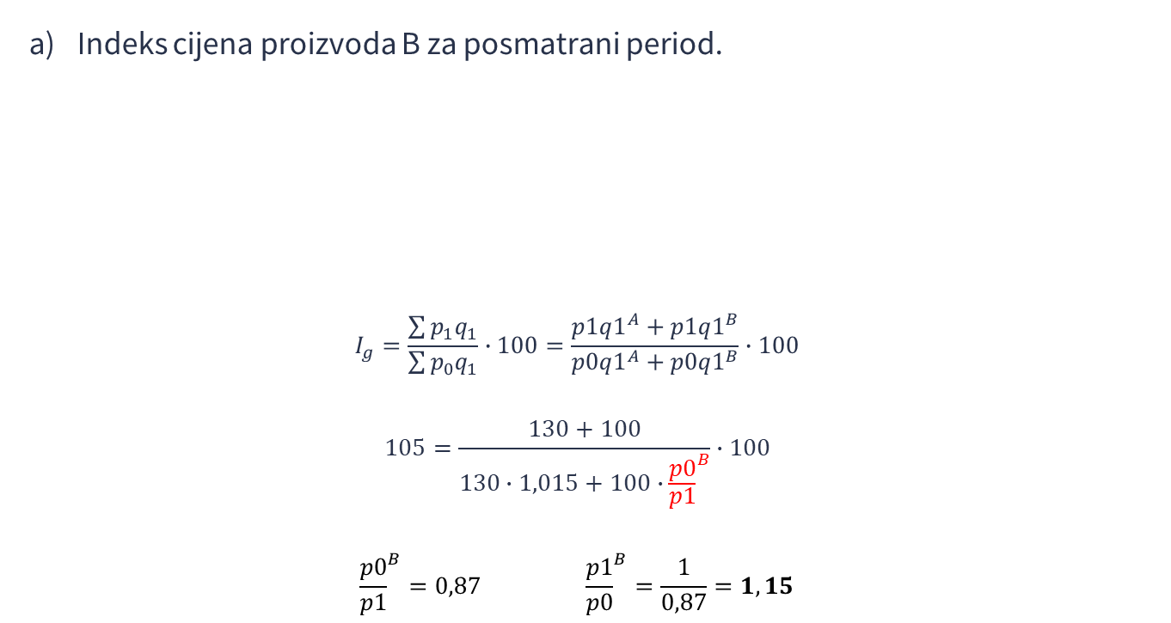

$$I_{1997−2002}=105$$
${p1q1}^{A}=1,3{∙p1q1}^{B}$ ${p1q1}^{B}=100,{ p1q1}^{A}=130$
$${\frac{p1}{p0}}^{A}=0,985$$
$${\frac{p1}{p0}}^{B}=?$$

Slide 8


3. ZADATAK
$I_{p_{x}}$ - indeks izvoznih cijena
$I_{c_{x}}$ - indeks izvozne cijene koštanja
$I_{p_{m}}$ - indeks uvoznih cijena
$I_{c_{m}}$ - indeks uvozne cijene koštanja

Slide 9
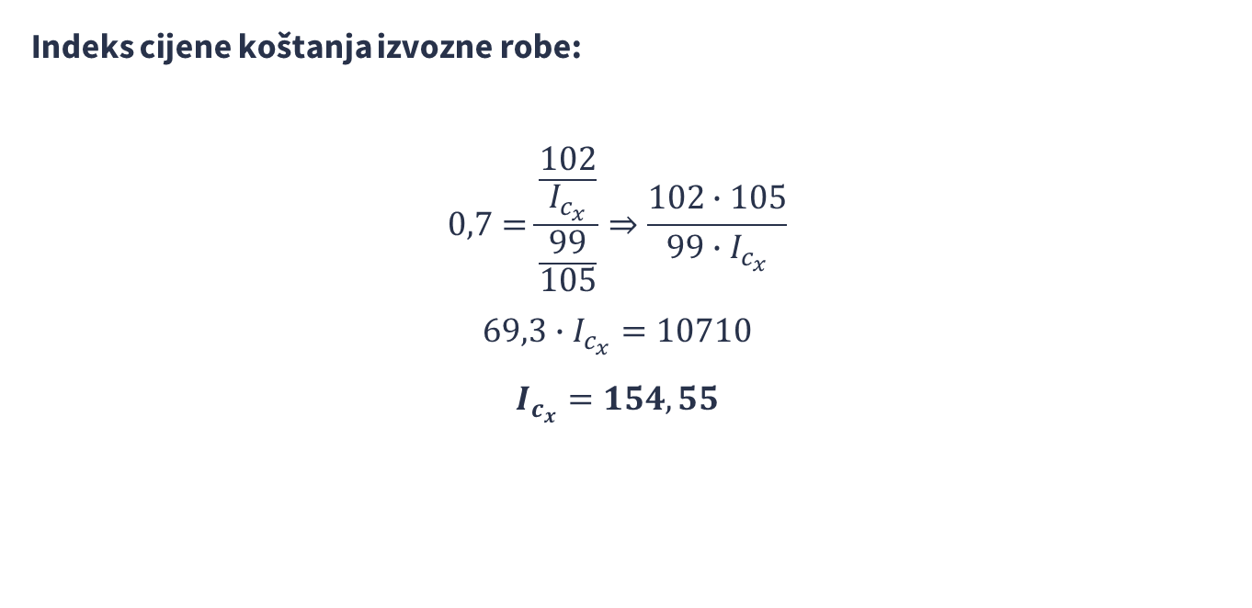

Slide 10
4. ZADATAK
Dati su podaci o kretanju indeksa cijena na malo u periodu 1998-2002:
a) Izračunati indeks cijena za period 1999 -2003, ako je indeks cijena za period 1998 - 2003. iznosio 104.
b) Koliko su se prosječno godišnje mijenjale cijene na malo u periodu 1999-2003? (samostalno)
Opis indeksa | Indeks u 2002. godini sa bazama iz:
 | 1998=100 | 1999=100 | 2000=100 | 2001=100 | 2002=100
Vrijednost indeksa | 104 | 103 | 98 | 103 | 100

Slide 11
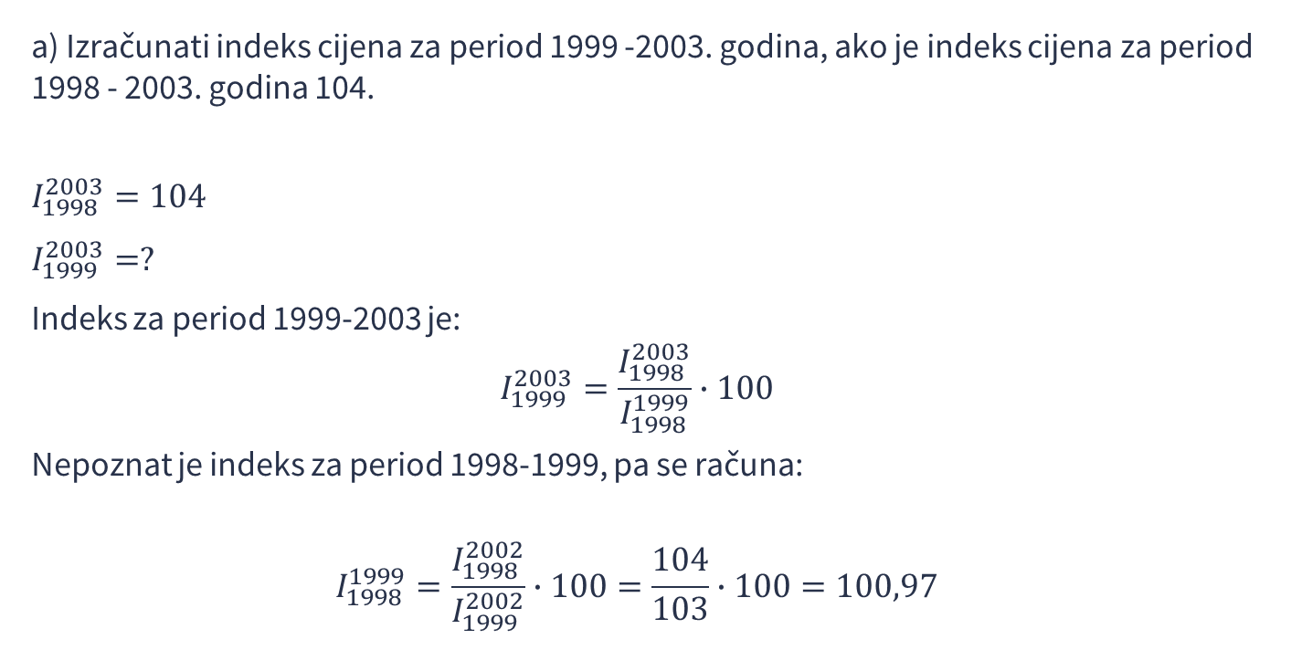
a) Izračunati indeks cijena za period 1999 -2003. godina, ako je indeks cijena za period 1998 - 2003. godina 104.
$$I_{1998}^{2003}=104$$
$$I_{1999}^{2003}=?$$
Indeks za period 1999-2003 je:
$$I_{1999}^{2003}=\frac{I_{1998}^{2003}}{I_{1998}^{1999}}∙100$$
Nepoznat je indeks za period 1998-1999, pa se računa:
$$I_{1998}^{1999}=\frac{I_{1998}^{2002}}{I_{1999}^{2002}}∙100=\frac{104}{103}∙100=100,97$$

Slide 12
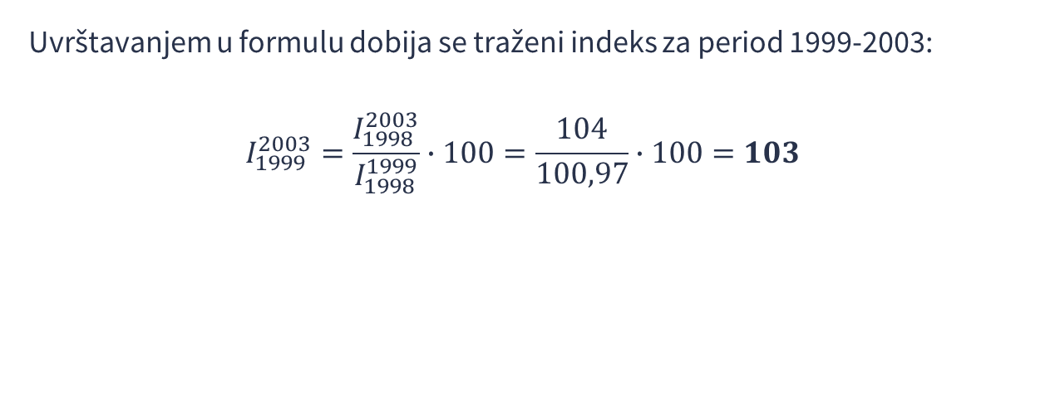

Slide 13
5. ZADATAK
Dati su podaci o isplaćenim platama u periodu 2000-2004. godine.
Masa isplaćenih plata za NK radnike se smanjila u posmatranom periodu za 2,5%, za KV radnike se povećala za 2,4%, a za VKV radnike se povećala za 5,4%.
Izračunati:
a) Grupni indeks plata postojanog sastava zaposlenih.
b) Individualni indeks plata za KV radnike.
c) Prosječni godišnji porast plate za KV radnike. (samostalno)
Kategorija | Broj radnika 2000. godine | Broj radnika 2004. godine
 | T₀ | T₁
NK | 23 | 14
KV | 14 | 16
VKV | 15 | 25
Ukupno | 52 | 55

Slide 14

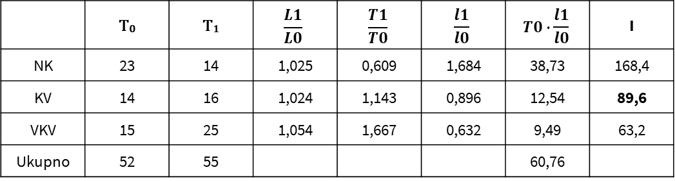
a) Grupni indeks plata postojanog sastava zaposlenih.
 | T₀ | T₁ | $$\frac{L1}{L0}$$ | $$\frac{T1}{T0}$$ | $$\frac{l1}{l0}$$ | $$T0∙\frac{l1}{l0}$$ | I
NK | 23 | 14 | 1,025 | 0,609 | 1,684 | 38,73 | 168,4
KV | 14 | 16 | 1,024 | 1,143 | 0,896 | 12,54 | 89,6
VKV | 15 | 25 | 1,054 | 1,667 | 0,632 | 9,49 | 63,2
Ukupno | 52 | 55 |  |  |  | 60,76
b) Individualni indeks plata za KV radnike
$I=\frac{\sum{T_{0}\frac{l_{1}}{l}}}{\sum{T_{0}}}∙100=\frac{60,76}{52}∙100$=116,85

Slide 15
Hvala na pažnji!

